Slide 1
Зимующие и перелетные птицы
Презентация по познавательному развитию для детей 5-6 лет
Выполнила: Захарчик М.Ю.,
воспитатель ГБДОУ № 428

Slide 2
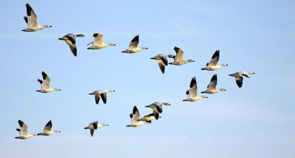
В холодное время года многим птицам важно прокормиться. Но за окном много снега, и птицы не могут отыскать пищу в сугробах. Чтобы не погибнуть, пернатые улетают в тёплые края.

Slide 3
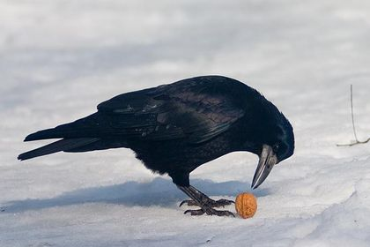
Грач
Род вороны. На севере это перелётная птица, в южных странах – оседлая. Гнездятся грачи большими колониями. В крупных населённых пунктах грач – обычная зимующая птица.

Slide 4
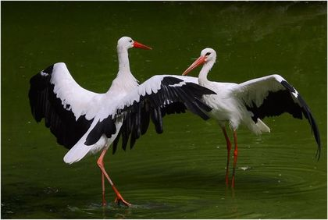
Аист
Одна из самых известных детям перелётных птиц. Предпочитает избегать людей, живёт в лесной зоне Евразии.

Slide 5
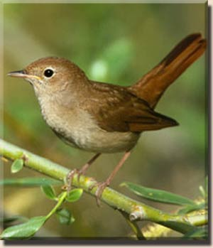
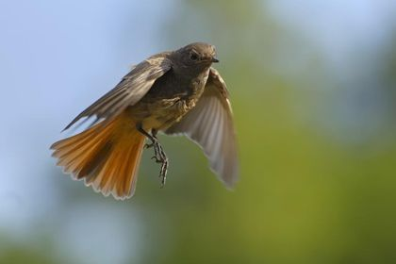
Соловей
Обитает в долинах рек, в кустарниковых зарослях, очень маленькая перелётная птица, улетает на зимовку в Африку.

Slide 6
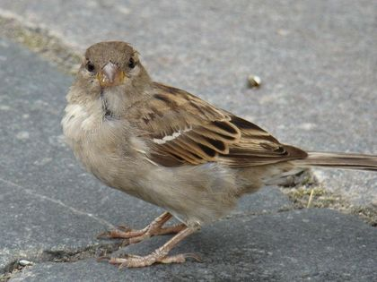
Воробей
Эта подвижная маленькая птичка остаётся зимовать с человеком. Воробушек очень любит хлебные крошки, но относится с осторожностью к людям, которые его подкармливают.

Slide 7
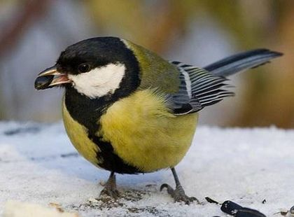
Синичка
Это кочующая птичка. Зависимо от сезона она может зимовать или перемещаться с места на место в поисках пищи.

Slide 8
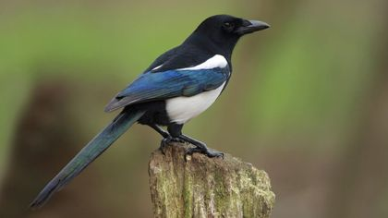
Сорока
Оседлая птичка из вороновых, часто обитает близ человека.

Slide 9
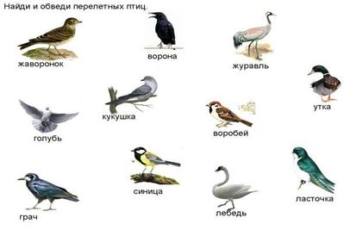

Slide 10
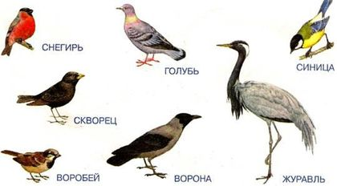

Slide 11
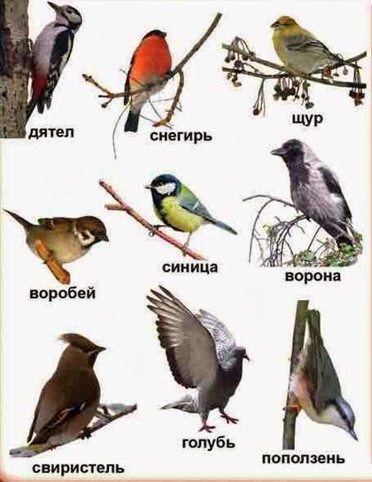

Slide 12
Спасибо за внимание

